Slide 1
МБДОУ детский сад №4
АКЦИЯ «ЗАРЯДКА ДЛЯ ВСЕХ»
Подготовили:
ст. воспитатель Тихомирова С.С
воспитатель Новикова В.С.
г.Тверь 2023

Slide 2
Согласно ФГОС, одним из направлений реализации образовательной программы дошкольного учреждения является осуществление физического развития детей. Важная роль в системе физического воспитания отводится зарядке, которая является обязательным пунктом режима дня в детском саду.

Slide 3
Основу в формировании здорового образа жизни ребёнка закладывает правильно подобранная и увлекательная утренняя гимнастика.
Цели:
формирование и совершенствование двигательных навыков при помощи утренней гимнастики, сохранение и укрепление здоровья ребенка.
Задачи:
1. Оздоровительные.
2. Образовательные.
Закрепление двигательных навыков и умений.
Закрепление понятий из других областей знаний. Например, закрепление счета, знаний о животных, явлениях природы, профессиях и т.д., если ребенок при выполнении упражнения находится в соответствующем образе.
3.Воспитательные
Воспитывать у детей целеустремленность, организованность, инициативность, трудолюбие.
Формирование потребности к ежедневным занятиям физическими упражнениями,
Развитие эстетического вкуса ребенка при условии красивого и правильного показа взрослым и музыкального сопровождения, подобранного в соответствии с характером движений и возрастными возможностями детей.

Slide 4
Утренняя гимнастика является многосторонним физкультурно-оздоровительным процессом, систематически оздоравливающим детский организм.
Ежедневное проведение утренней гимнастики в определенное время в гигиенической обстановке, правильно подобранные комплексы физических упражнений укрепляют нервную систему детей после сна, активизируют деятельность всех внутренних органов и систем, повышают физиологические процессы обмена, увеличивают возбудимость коры головного мозга, а также реактивность всей центральной нервной системы.
Поток импульсов, идущих в головной мозг от всех рецепторов – зрительного, слухового, опорно-двигательного, кожного, повышает жизнедеятельность организма в целом.

Slide 5
Утренняя гимнастика в младшем дошкольном возрасте
Впервые утренняя гимнастика включается в режим дня в первой младшей группе.
Она проводится с начала года ежедневно со всеми воспитанниками группы одновременно. Учитывая, что многие дети третьего года жизни не сразу включаются в организованную воспитателем деятельность, отстают во времени при выполнении заданий, воспитателю следует очень тонко и дифференцированно подходить к отдельным детям, не настаивать на непременном участии каждого в утренней гимнастике.
Продолжительность гимнастики - до 5 минут.
Утренняя гимнастика в данном возрасте, помимо основной задачи, обеспечивает организованное начало дня в детском саду, дает возможность переключить внимание детей на совместные формы деятельности.

Slide 6
Содержание утренней гимнастики в младшей группе
В начале года лучше применять построение врассыпную, так как дети еще плохо ориентируются и на организованное в определенную форму построение уходит слишком много времени.
Общеразвивающие упражнения подбираются из числа рекомендованных для занятий.
Почти все они носят имитационный характер и проводятся в игровой форме.
На утренней гимнастике широко используются положения сидя, лежа на спине и на животе.
Во второй половине года могут быть использованы для общеразвивающих упражнений мелкие предметы: погремушки, флажки, кубики.
Из упражнений в названной последовательности составляется комплекс, который без существенных изменений выполняется в течение 2 недель подряд.
СОДЕРЖАНИЕ
Ходьба и бег ( 20-30 с).
Построение в круг.
3-4 общеразвивающих упражнений (по 4-5 р.)
Бег, подвижная игра или подпрыгивание на месте
(2 р. по 15-20 с).
Спокойная ходьба на месте или с продвижением вперед.

Slide 7
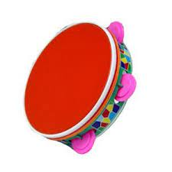
Чтобы движение приобрело размеренный, ритмичный ха­рактер, необходимо многократное повторение. Поэтому новые комплексы упражнений составляются на основе уже хорошо освоенных детьми движений.
Для поддержания интереса детей к зарядке можно использовать бубен, музыкальное сопровождение, различные зрительные ориентиры — забавные коврики, обручи («домики»), а так же раздаточный материал — погремушки, кубики и т.п.
Не рекомендуется вводить упражнения с палками, обручами, так как малышам тяжело удерживать эти предметы

Slide 8
Утренняя гимнастика во второй младшей группе
Ребенок старается делать все самостоятельно. Продолжается интенсивное развитие функций головного мозга,совершенствуется память, развивается вообра­жение. На основе словесного описания ребенок уже может со­здать образ, воспроизвести его в игре, рисунке, движении.
Все упражнения выполняются вместе с детьми. Упражнения носят имитационный характер: «Прыгаем как зайчики».
Длительность утренней гимнастики — 5-6 минут.
Продолжительность бега — 20 секунд 2 раза.
Ходьба – 2-3 вида по 10 сек.
Комплексы состоят из 3-4 упражнений.
Упражнения повторяются 5 раз.
Для создания у ребят положительного отношения к заняти­ям физкультурой гимнастика проводится в игровой форме: дети с удовольствием имитируют голоса и движения животных, изоб­ражают различные предметы
(часы, мыльный пузырь и т.п.)
Желательно дать каждому движению образное название,
подо­брать соответствующие слова для тренировки речевого выдоха.
Упражнения с детьми выполняются все с начала до конца.
Объяснения и указания даются в процессе выполнения упражнений.

Slide 9
Утренняя гимнастика в средней группе
Возрастает роль утренней гимнастики в активизации функциональной деятельности организма ребенка.
Утренняя гимнастика проводится в хорошем, бодром темпе, без длительных пауз между упражнениями.
Продолжительность– 6-8 мин.
Объяснения воспитателя – краткие и четкие
Ходьба , легкий бег, ходьба
Построение
4-5 упражнений для укрепления мышц плечевого пояса и рук, шеи, ног, живота и спины (по 4-6 р.)
Ходьба, быстрый бег,
Подскоки на месте или игра (в высоком темпе)
Дыхательные упражнений для восстановления дыхания.
Для выполнения общеразвивающих упражнений в начале года дети чаще всего становятся в круг.
Во вторую половину года используется и построение в звенья.
Помимо мелких предметов для упражнений применяются кубы средних размеров, кегли, мячи.

Slide 10
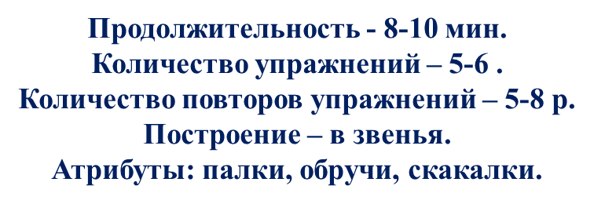
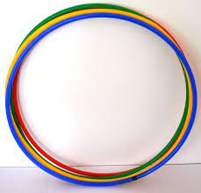
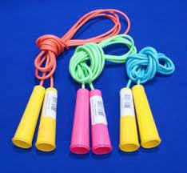
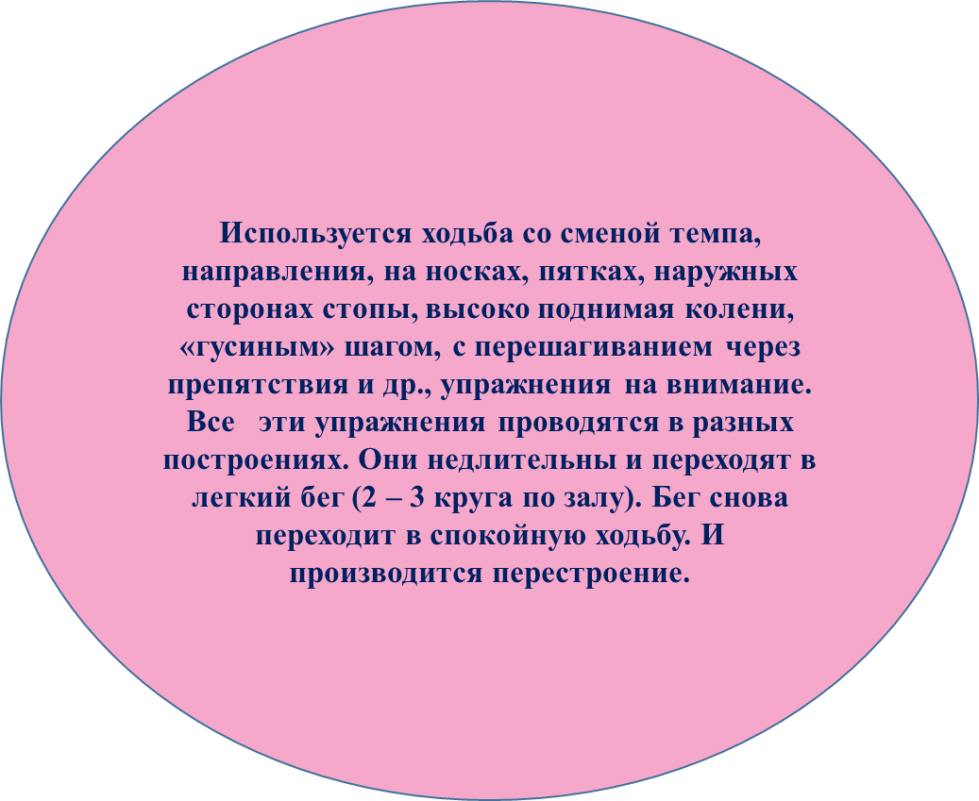
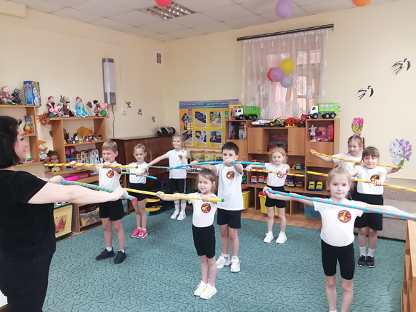
Утренняя гимнастика в старшей группе

Slide 11
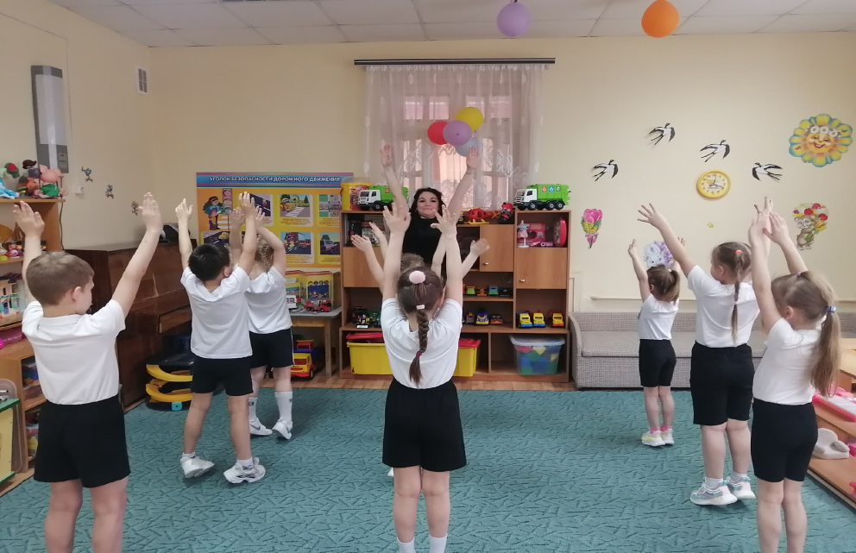
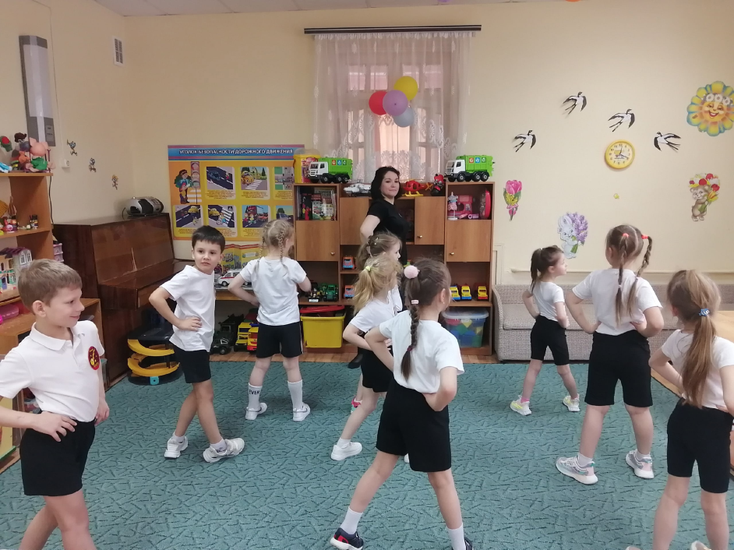
Основная особенность утренней гимнастики в старших группах – ответственное отношение детей к ее выполнению. Для них необязательна ее занимательность и образность. Воспитатель поясняет детям назначение утренней гимнастики, раскрывает ее роль в физическом развитии, приобретение силы, ловкости, формировании хорошего телосложения, красивой походки и т. д

Slide 12
Утренняя гимнастика в подготовительной группе
Качество выполнения общеразвивающих упражнений достаточно высоко. Воспитатель начинает приучать детей в упражнениях тянуть ноги, руки, пальцы, оттягивать носки ног, стоять, сидеть или лежать в заданной непринужденной, но и в тоже время несколько напряженной и подтянутой позе. Детям нравится выполнять движения хорошо, красиво.
Объяснение упражнений имеет некоторую специфику – оно должно быть очень четким и кратким, фактически только напоминающим детям исходное положение, вид движения (наклоны, приседание и т.д.), требования к его качеству.
Пояснения упражнения сочетается с показом лишь в первые дни освоения комплекса. Причем к показу воспитатель широко привлекает детей, хорошо владеющих движением.
Комплексы утренней гимнастики также проводятся с различными атрибутами, но в этом возрасте дети самостоятельно берут флажки, кубики, скакалки, мячи, а по окончании упражнений кладут их на место.

Slide 13
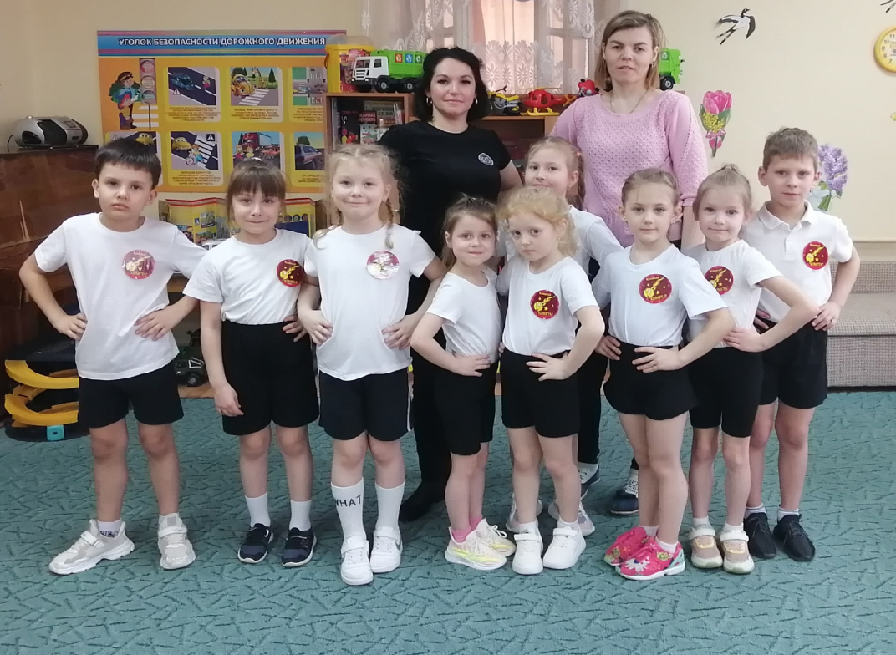
Проведение основных движений под музыку возможно во всех возрастных группах детского сада.
Общеразвивающие упражнения с музыкальным сопровождением проводятся главным образом в старших возрастных группах. Музыкальное сопровождение общеразвивающих упражнений целесообразно в том случае, если они достаточно просты, хорошо освоены детьми и выполняются ими свободно и непринужденно. Ребенку трудно действовать в соответствии с музыкой, если он плохо владеет движением. Поэтому всякое движение предварительно должно быть разучено с детьми без музыкального сопровождения.
Из общеразвивающих упражнений наиболее удобны для выполнения под музыку движения рук, приседания, наклоны, повороты.
Под музыку иногда проводятся некоторые подвижные игры с ходьбой, бегом («Медведь и дети», «Лошадки»), подскоками («Козочки и волк», «Птички и автомобиль» и др.).

Slide 14
ПАМЯТКА ПРОВЕДЕНИЯ УТРЕННЕЙ ГИМНАСТИКИ

